Slide 1
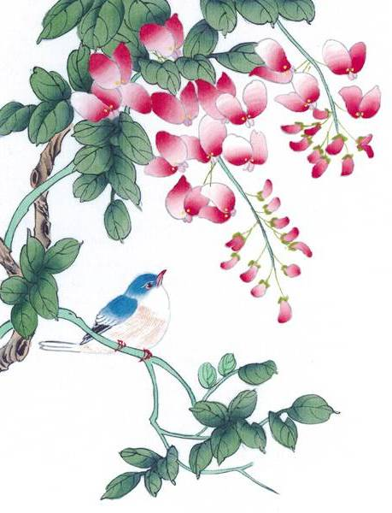
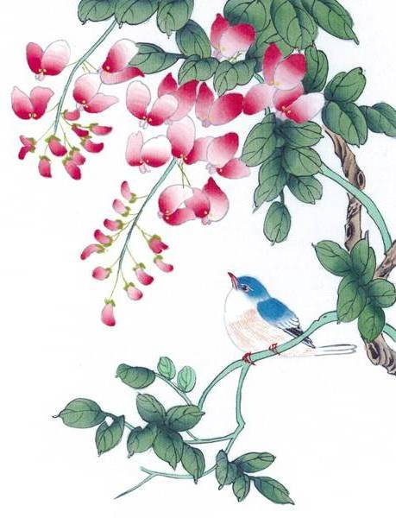
PHÒNG GIÁO DỤC VÀ ĐÀO TẠO THỊ XÃ ĐÔNG TRIỀU
TRƯỜNG TH&THCS VIỆT DÂN
KÍNH CHÀO QUÝ THẦY CÔ
VỀ DỰ HỘI THI GIÁO VIÊN DẠY GIỎI
Người thực hiện
LÂM THỊ THANH HUYỀN

Slide 3
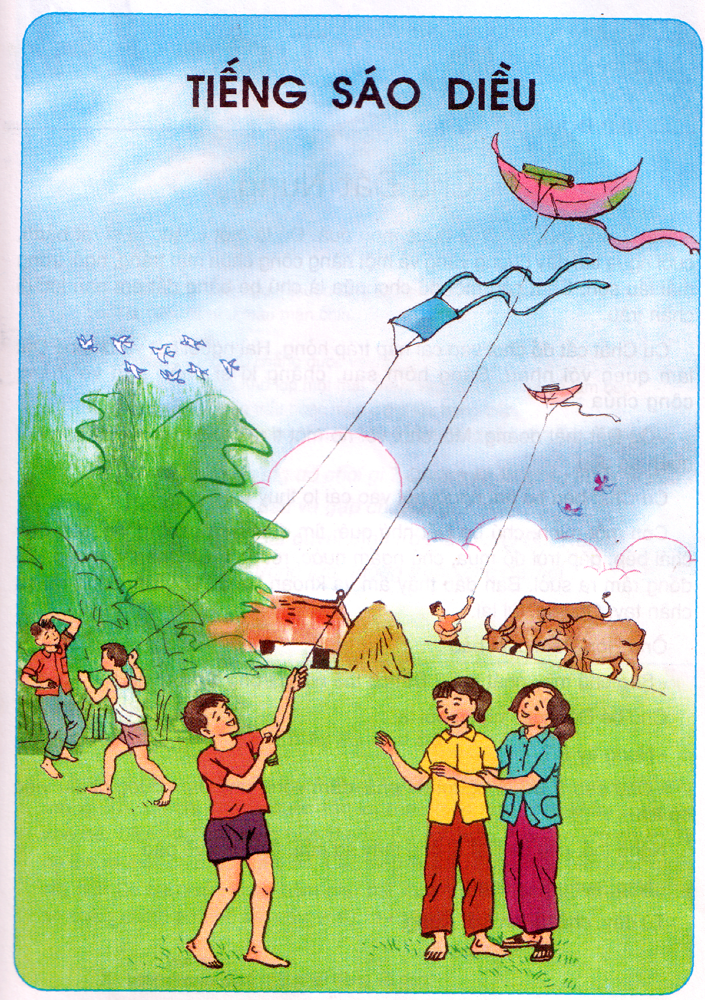
Notes:
bye

Slide 4
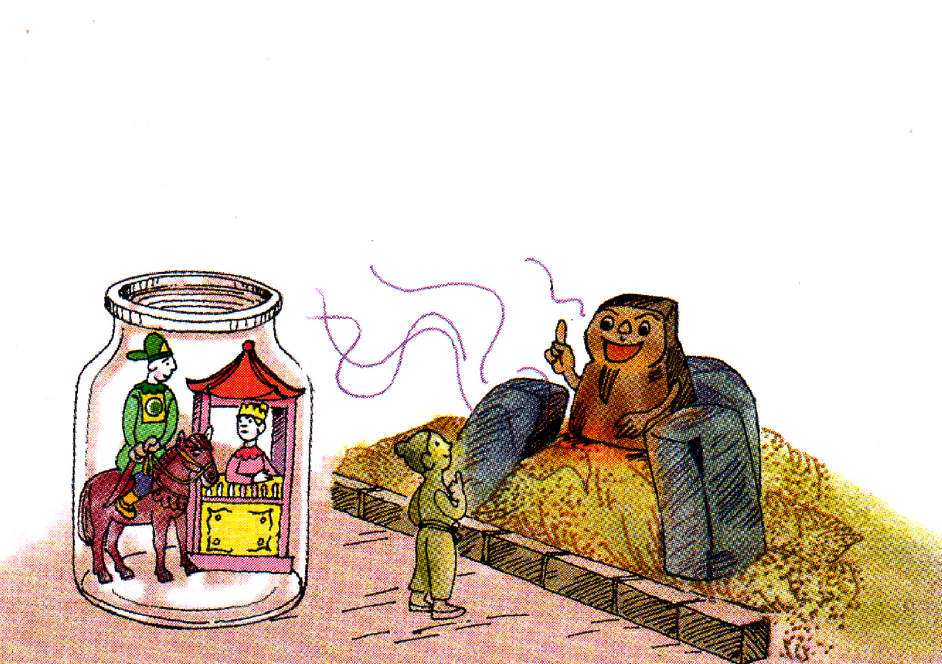
Notes:
bye

Slide 5
Chú Đất Nung
Tết Trung thu, cu Chắt được món quà. Đó là một chàng kị sĩ rất bảnh, cưỡi ngựa tía, dây cương vàng và một nàng công chúa mặt trắng, ngồi trong mái lầu son. Chắt còn một đồ chơi nữa là chú bé bằng đất em nặn lúc đi chăn trâu.
Cu Chắt cất đồ chơi vào cái nắp tráp hỏng. Hai người bột và chú bé Đất làm quen với nhau. Sáng hôm sau, chàng kị sĩ phàn nàn với nàng công chúa:
- Cu Đất thật đoảng. Mới chơi với nó một tí mà chúng mình đã bẩn hết quần áo đẹp.
Cu Chắt bèn bỏ hai người bột vào cái lọ thủy tinh.
Còn một mình, chú bé Đất nhớ quê, tìm đường ra cánh đồng. Mới đến chái bếp, gặp trời đổ mưa, chú ngấm nước, rét quá. Chú bèn vào bếp, cời đống rấm ra sưởi. Ban đầu thấy ấm và khoan khoái. Lúc sau nóng rát cả chân tay. Chú sợ, lùi lại.
Ông Hòn Rấm cười bảo:
- Sao chú mày nhát thế? Đất có thể nung trong lửa kia mà!
Chú bé Đất ngạc nhiên hỏi lại:
- Nung ấy ạ?
- Chứ sao? Đã là người thì phải dám xông pha làm được nhiều việc có ích.
Nghe thế, chú bé Đất không thấy sợ nữa. Chú vui vẻ bảo:
- Nào, nung thì nung!
Từ đấy chú thành Đất Nung.

Slide 6
Chú Đất Nung
Tết Trung thu, cu Chắt được món quà. Đó là một chàng kị sĩ rất bảnh, cưỡi ngựa tía, dây cương vàng và một nàng công chúa mặt trắng, ngồi trong mái lầu son. Chắt còn một đồ chơi nữa là chú bé bằng đất em nặn lúc đi chăn trâu.
Cu Chắt cất đồ chơi vào cái nắp tráp hỏng. Hai người bột và chú bé Đất làm quen với nhau. Sáng hôm sau, chàng kị sĩ phàn nàn với nàng công chúa:
- Cu Đất thật đoảng. Mới chơi với nó một tí mà chúng mình đã bẩn hết quần áo đẹp.
Cu Chắt bèn bỏ hai người bột vào cái lọ thủy tinh.
Còn một mình, chú bé Đất nhớ quê, tìm đường ra cánh đồng. Mới đến chái bếp, gặp trời đổ mưa, chú ngấm nước, rét quá. Chú bèn vào bếp, cời đống rấm ra sưởi. Ban đầu thấy ấm và khoan khoái. Lúc sau nóng rát cả chân tay. Chú sợ, lùi lại.
Ông Hòn Rấm cười bảo:
- Sao chú mày nhát thế? Đất có thể nung trong lửa kia mà!
Chú bé Đất ngạc nhiên hỏi lại:
- Nung ấy ạ?
- Chứ sao? Đã là người thì phải dám xông pha làm được nhiều việc có ích.
Nghe thế, chú bé Đất không thấy sợ nữa. Chú vui vẻ bảo:
- Nào, nung thì nung!
Từ đấy chú thành Đất Nung.
1
2
3

Slide 7
- Chắt còn một đồ chơi nữa / là chú bé bằng đất / em nặn lúc đi chăn trâu.//

Slide 8
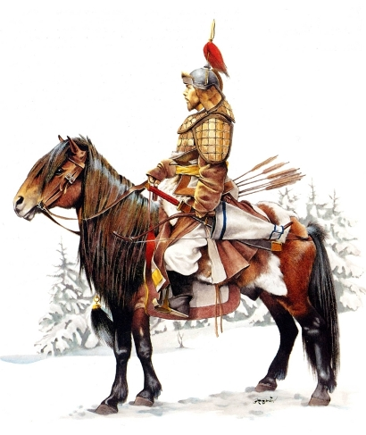
Giải nghĩa từ
Kị sĩ
Lính cưỡi ngựa thuộc tầng lớp quý tộc thời xưa

Slide 9
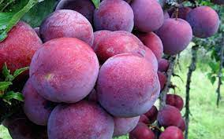
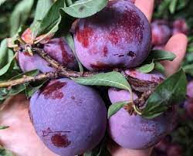
Giải nghĩa từ
Tía
Tím đỏ như màu mận chín.

Slide 10
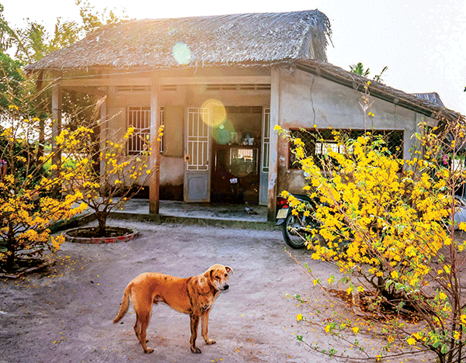
Giải nghĩa từ
Chái bếp
Gian nhỏ lợp một mái, thêm vào đầu hồi nhà để làm bếp.

Slide 11
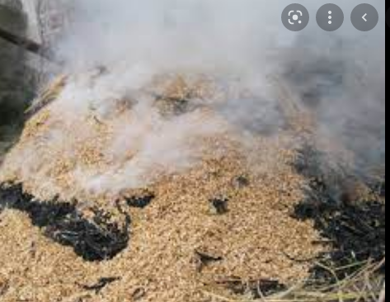
Đống rấm: Đống trấu hoặc mùn ủ giữ lửa trong bếp.
Hòn dấm: Hòn đất nặn phơi khô để đè lên đống rấm cho lửa chỉ cháy âm ỉ.

Slide 12
Cu Chắt có các đồ chơi: một chàng kị sĩ cưỡi ngựa, một nàng công chúa ngồi trong lầu son, một chú bé bằng đất.

Slide 13
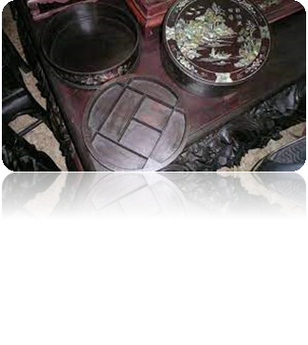
Đọc đoạn 2
1. Cu Chắt cất đồ chơi của mình vào đâu?
- Cu Chắt cất đồ chơi vào cái nắp tráp hỏng.
2. Chàng kị sĩ đã phàn nàn với công chúa điều gì?
- Cu Đất thật đoảng. Mới chơi với nó một tí mà chúng mình đã bẩn hết quần áo đẹp.

Slide 14
Đọc đoạn 3
2. Chú bé Đất đi đâu và gặp chuyện gì?
- Chú bé Đất đi ra cánh đồng. Mới đến chái bếp, gặp trời mưa, chú ngấm nước và bị rét. Chú bèn chui vào bếp sưởi ấm. Lúc đầu thấy khoan khoái, lúc sau thấy nóng rát cả chân tay khiến chú ta lùi lại. Rồi chú gặp ông Hòn Rấm.
3. Vì sao chú bé đất quyết định trở thành Đất Nung?
- Vì chú muốn được xông pha làm nhiều việc có ích. -

Slide 15
Chi tiết “nung trong lửa” tượng trưng cho điều gì?
A. Rất nóng
B. Rèn luyện hoặc thử thách
C. Chịu đựng sức nóng
D. Gian khổ và thử thách mà con người vượt qua để trở nên cứng rắn và hữu ích.

Slide 17
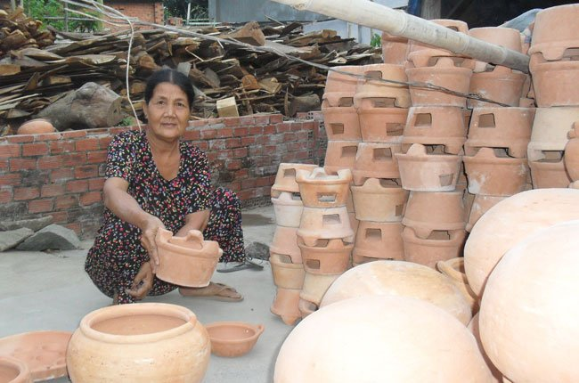
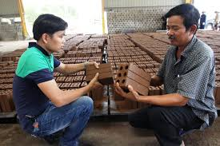
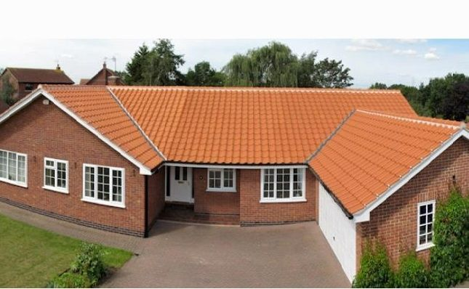
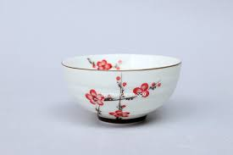

Slide 18
Nội dung:
Ca ngợi chú bé Đất can đảm, muốn trở thành người khỏe mạnh, làm được nhiều việc có ích đã dám nung mình trong lửa đỏ.

Slide 19
Luyện đọc diễn cảm
Ông Hòn Rấm cười / bảo:
- Sao chú mày nhát thế? Đất có thể nung trong lửa kia mà!
Chú bé Đất ngạc nhiên / hỏi lại:
- Nung ấy ạ?
- Chứ sao? Đã là người thì phải dám xông pha làm được nhiều việc có ích.
Nghe thế, chú bé Đất không thấy sợ nữa. Chú vui vẻ bảo:
- Nào, nung thì nung!
Từ đấy chú thành Đất Nung.

Slide 20
Nội dung:
Ca ngợi chú bé Đất can đảm, muốn trở thành người khỏe mạnh, làm được nhiều việc có ích đã dám nung mình trong lửa đỏ.

Slide 21
XIN CHÂN THÀNH CẢM ƠN
BAN GIÁM KHẢO VÀ TOÀN THỂ HỘI THI
ĐÃ LẮNG NGHE!
CHÚC HỘI THI THÀNH CÔNG RỰC RỠ !

